Slide 1
第 7 章：输入/输出流库

Slide 2





本 章 内 容

Slide 3


一、流的概念
流（stream）：流操作，简称流
在计算机内存中，数据从内存的一个地址移动到另一个地址称为数据流动——流操作。
流操作是通过缓冲区（buffer）机制实现的。
缓冲区（buffer）：内存的一块区域——用作文件与内存交换数据。
将数据从文件中读出：
将数据写入文件：

Slide 4
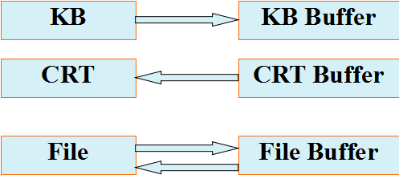
在C++中，把输入设备（如键盘KB）、输出设备（如显示器CRT）看成一种文件——即输入输出设备均引入缓冲区机制——称设备文件。
流操作：
C++中输入输出操作通过调用标准流库实现：
  KB：标准输入流——用标准输入流对象cin表示
  CRT：标准输出流——用标准输出流对象cout表示

Slide 5
头 文 件
iostream.h 包含操作所有输入/输出流所需的基本信息
含有cin、cout、cerr、clog对象，提供无格式和格式化的I/O
  cin与标准输入设备（即键盘）相关联
  cout 与标准输出设备（即显示器）相关联
  cerr 与标准错误输出设备（默认为显示器）相关联（非缓冲方式）
  clog与标准错误输出设备（默认为显示器）相关联（缓冲方式）
iomanip.h 包含格式化I/O操纵算子，用于指定数据输入输出的格式
fstream.h 处理文件信息，包括建立文件，读/写文件的各种操作接口
每一种C++版本通常还包含其他一些与I/O相关的库，提供特定系统的某些功能

Slide 6
标 准 流
标准输入流
__________
__________
内存
__________
__________
istream cin
ostream cout
标准输出流
标准流为用户常用的外部设备提供与内存之间的通信通道，对数据进行解释和传输，提供必要数据缓冲

Slide 7
二、输 出 流
在C++中，将“<<”（即左移运算符）重载为输出运算符；
输出运算符“<<”有二个运算分量，左边（左分量）为输出流ostream对象（cout），右边（右分量）为一个基本类型数据
可以重载“<<”输出结构变量或类对象。
下例重载“<<”运算符，输出point对象。

Slide 8
#include<iostream.h>
class point
{
private:
float x,y,z;
public :
  point(float a=0,float b=0,float c=0)
  { x=a;y=b;z=c;}
  friend ostream &operator<<(ostream &os,point p)
  //重载输出运算符“<<”
  {
  os<<"("<<p.x<<","<<p.y<<","<<p.z<<")\n";
  return os;
  //返回输出流类ostream的一个对象引用os：即cout
  }
};
void main(void)
{
point p1(1,2,3),p2(4,5,6),p3(7,8,9);
cout<<p1<<p2<<p3<<endl;
}

Slide 9
输出运算符重载
1、重载“<<”运算符格式：
ostream &operator<<(ostream &os,point p)
{
相对于该类对象的输出操作
return os;
}
2、说明：
运算符“<<”必须重载为友元；
重载运算符“<<”中，第一个形参必须是输出流ostream的一个对象引用；第二个形参为输出对象或对象引用
重载运算符返回值应是一个输出流对象引用——能连续输出多个对象。

Slide 10
三、输入流
在C++中，将“>>”（即右移运算符）重载为输入运算符；
输入运算符“>>”有二个运算分量，左边（左分量）为输入流istream对象（cin），右边（右分量）为一个基本类型数据
可以重载“>>”输入结构变量或类对象。
下例重载“>>”运算符，输入point对象

Slide 11
#include<iostream.h>
class point {
private:
float x,y,z;
public :
point(float a=0,float b=0,float c=0) { x=a;y=b;z=c;}
friend ostream &operator<<(ostream &os,point p){
os<<"("<<p.x<<","<<p.y<<","<<p.z<<")\n";
return os;
}
friend istream &operator>>(istream &is,point &p) {
//重载输入运算符“>>”
cout<<"x=";is>>p.x;cout<<"y=";is>>p.y;
cout<<"z=";is>>p.z;
return is;
}
};
void main(void){
point p1(4,5,6),p2;
cin>>p2;
cout<<p1<<p2<<endl;
}

Slide 12
输入运算符重载
1、重载“>>”运算符格式：
istream &operator<<(istream &is,point &p)
{
相对于该类对象的输出操作
return is;
}
2、说明：
  运算符“>>”必须重载为友元；
  重载运算符“>>”中，第一个形参必须是输出流istream的一个对象引用；第二个形参为输入对象引用
  重载运算符返回值应是一个输入流对象引用——能连续输入多个对象。

Slide 13
四、输入输出格式控制
用于输入输出格式控制的成员函数
函数原型 | 功 能
long ios_base::setf(long flags); | 设置状态标志flags
long ios _base ::unsetf(long flags); | 清除状态标志并返回清除前的标志
long ios _base ::flags( ); | 测试状态标志
long ios _base :: flags(long flags); | 设置标志flags并返回设置前标起
int ios _base ::width(); | 返回当前宽度设置值
int ios _base ::width(int w); | 设置域宽w并返回以前的设置
int ios _base ::precision(int p); | 设置小数位数，并返回以前的小数位数
char ios::fill( ) | 返回当前的填充字符
char ios::fill( char ch) | 设置填充字符ch，返回当前的填充字符

Slide 14
使用操作符进行输入输出格式控制
使用ios类中的成员函数进行输入输出格式控制时，每个函数的调用都需要写一条语句，不能将其嵌入到输入输出语句中。
C++提供了另一种I/O格式控制的方法——操作符。
㈠ C++预定义的操作符-iostream中的控制符
dec 以十进制输入输出整型数，用于输入输出
hex 以十六进制输入输出整型数，用于输入输出
oct 以八进制输入输出整型数，用于输入输出
ws 输入时跳过开头的空白符，用于输入
endl 插入一个换行符并刷新输出流，用于输出
ends 插入一个空字符，用以结束一个字符串，用于输出

Slide 15
（二） C++预定义的操作符-iomanip中的控制符
flush 刷新一个输入流，用于输入
setbase(int n) 把转换基数设置为n(n的取值为0,8,10,16)，n的缺省值为0（以十进进制形式输出）。
resetiosflags(long f) 关闭由参数f指定的格式标志，用于输入输出
setiosflags(long f) 设置由参数f指定的格式标志，用于输入输出
setfill(char c) 设置填充字符
setprecision(int n) 设置数据小数位数，缺省时为6，用于输入输出
setw(int n) 设置域宽，用于输入输出
其中:setiosflags(long f)、resetiosflags(long f) 中的long f为格式标志——同上。

Slide 16
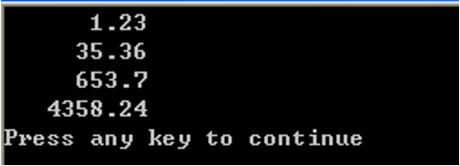
控制输出宽度
  为了调整输出，可以通过在流中放入setw操纵符或调用width成员函数为每个项指定输出宽度。
使用width控制输出宽度
  #include <iostream>
  void main()
  { double values[] = {1.23,35.36,653.7,4358.24};
  for(int i=0;i<4;i++)
  { cout.width(10);
  cout << values[i] <<'\n';
  }
  }

Slide 17
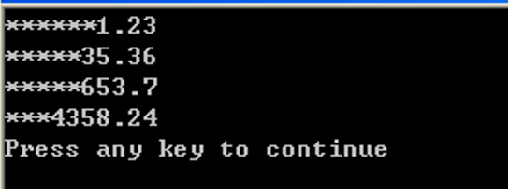
使用*填充
#include <iostream>
using namespace std;
void main()
{ double values[]={1.23,35.36,653.7,4358.24};
for(int i=0; i<4; i++)
{ cout.width(10);
cout.fill('*');
cout<<values[i]<<'\n';
}
}

Slide 18
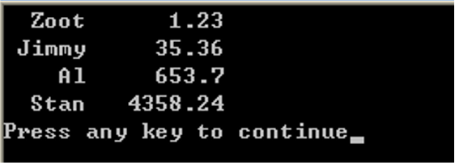
使用setw指定宽度
#include <iostream.h>
#include <iomanip.h>
void main()
{ double values[]={1.23,35.36,653.7,4358.24};
char *names[]={"Zoot","Jimmy","Al","Stan"};
for(int i=0;i<4;i++)
cout<<setw(6)<<names[i]
<<setw(10)<<values[i]
<<endl;
}

Slide 19
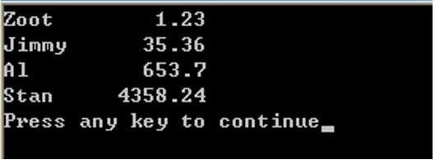
设置对齐方式
#include <iostream>
#include <iomanip>
void main()
{ double values[]={1.23,35.36,653.7,4358.24};
char *names[]={"Zoot","Jimmy","Al","Stan"};
for(int i=0;i<4;i++)
cout<<setiosflags(ios::left)
<<setw(6)<<names[i]
<<resetiosflags(ios::left)
<<setw(10)<<values[i]
<<endl;
}

Slide 20
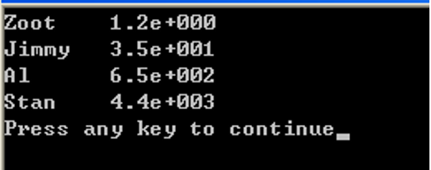
控制输出精度
#include <iostream>
#include <iomanip>
using namespace std;
void main()
{ double values[]={1.23,35.36,653.7,4358.24};
char *names[]={"Zoot","Jimmy","Al","Stan"};
cout<<setiosflags(ios::scientific);
for(int i=0;i<4;i++)
cout<<setiosflags(ios::left)
<<setw(6)<<names[i]
<<resetiosflags(ios::left)
<<setw(10)<<setprecision(1)
<< values[i]<<endl;
}

Slide 21
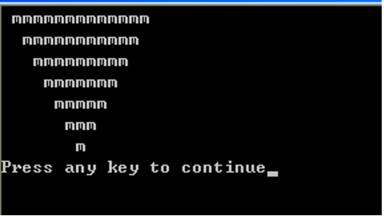
#include <iostream>
using namespace std;
#include <iomanip>
void main(){
for(int n=1;n<8;n++)
cout<<setfill(' ')<<setw(n)<<" "
<<setfill('m')<<setw(15-2*n)<<"m"<<endl;
}

Slide 22
五、文件I/O流
文件的概念
  C++中的文件是一个字符流或二进制流——流式文件；
  文件的分类：按文件的组织形式分为字符文件(ASCII文件)、二进制文件；
  文件的操作：打开文件、文件的读/写、文件的关闭
如 int型数10000
ASCII形式
00110001 00110000 00110000 00110000 00110000
00100111 00010000
00100111 00010000
内存存储形式
二进制形式

Slide 23
文件处理的三个流类
  ifstream—文件输入流类，用于文件的输入（读文件）
  ofstream—文件输出流类，用于文件的输出（写文件）
  fstream—文件输入/输出流类，用于文件的输入/输出（读/写文件）
  当程序中进行文件操作时，应加上头文件“fstream.h”
  若要打开文件进行读写操作，必须定义相应的流对象。如：
    ifstream in; //文件输入流对象
    ofstream out; //文件输出流对象
    fstream both; //文件输入/输出流对象

Slide 24
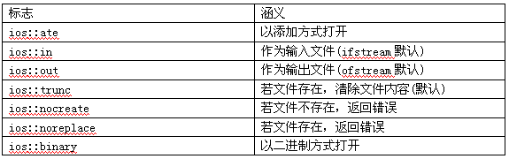
文件的打开与关闭
1、文件打开用成员函数open( )
  原型：
  void open( const char *s,ios_base::openmode ，mode=ios_base::out|ios_base::trunc)
  其中，第一个参数表示打开的文件，第二个参数表示文件打开方式，第三个参数表示访问方式。

Slide 25
2、文件打开的方法：
  方法一：先定义一个文件流对象，再用文件流对象调用成员函数open( )打开一个文件。如：
  ifstream f1; //定义文件输入流对象f1
  f1.open( “d:\\vcprg\\7-3.cpp”); //打开D盘vcprg文件夹（目录）下的7-3.cpp文件，可进行文件读操作
  方法二：在定义文件流对象时打开文件。如：
  ifstream f1( “d:\\vcprg\\7-3.cpp”)
  用文件流对象打开文件后，该对象就代表了被打开的文件。

Slide 26
//打开D盘vcprg文件夹（目录）下的test.cpp文件，并显示文件中的内容。
#include<iostream>
#include<fstream>
using namespace std;
void main(void)
{
ifstream f1; //定义文件输入流对象
f1.open("d:\\vcprg\\test.cpp"); //打开文件
char c;
while(f1) //判断文件未结束则循环
{
f1.get(c);
cout<<c;
}
cout<<endl;
f1.close();//关闭文件
}

Slide 27
3、文件访问方式
  当用ifstream定义流对象并打开一个文件时，默认为ios_base::in方式；
  当用ofstream定义流对象并打开一个文件时，默认为ios_base::out方式；
  当用fstream定义流对象并打开一个文件时，应给出打开方式（可用“位或”运算以多种方式打开文件）。
  如：
    fstream f;
    f.open(“file.cpp”,ios_base::in|ios_base::out)

Slide 28
例：将D盘vcprg文件夹（目录）下的test.cpp文件，复制为text.txt文件。
#include<iostream>
#include<fstream>
using namespace std;
void main(void)
{
  ifstream f1; //定义文件输入流对象
  ofstream f2;
  f1.open("d:\\vcprg\\test.cpp"); //以读方式打开文件
  f2.open("d:\\vcprg\\text.txt"); //以写方式打开文件
  char c;
  while(f1) { //判断文件未结束则循环
  f1.get(c);
  f2<<c;
  }
  cout<<"文件复制成功"<<endl;
  f1.close();//关闭文件
  f2.close();
}

Slide 29
4、文件异常处理
当打开一个文件可能失败，在程序中通常应加上异常处理程序。
⑴ 用条件语句判断文件流标志位failbit是否为true。
if(!文件流对象){<异常处理程序>}
if(文件流对象){<正常处理程序>}
⑵ 用成员fail()函数
if(文件流对象.fail()){<异常处理程序>}
if(!文件流对象.fail()){<正常处理程序>}

Slide 30
5、文件的关闭
格式：文件流对象.close();
关闭文件操作包括把缓冲区数据完整地写入文件，添加文件结束标志，切断流对象和外部文件的连接
若流对象的生存期没有结束，可以重用
当一个流对象的生存期结束，系统也会自动关闭文件
例如：
ofstream ofile ; // 创建输出文件流
ofile . open ( "myfile1" ) ; // ofile流与文件“myfile1”相关联
…… // 访问文件“myfile1”
ofile . close ( ) ; // 关闭文件“myfile1”
ofile . open ( "myfile2" ) ; // 重用ofile流

Slide 31
#include <fstream.h>
void main ( )
{
ofstream ost ;
ost . open ( “d:\\my1.dat ") ;
ost << 20 << endl ;
ost << 30.5 << endl ;
ost . close ( ) ;
ifstream ist ( “d:\\my1.dat" ) ;
int n ;
double d ;
ist >> n >> d ;
cout << n << endl << d << endl ;
}
// 创建输出流对象
// 建立文件关联，缺省为文本模式
// 向流插入数据
// 关闭文件
// 创建输入流对象并建立关联
// 从流提取数据
// 向预定义流插入数据

Slide 32
文件的读写
1、文本文件的读写
读文件格式：文件输入流对象.get(char);
写文件格式：文件输出流对象.put(char ch);
2、二进制文件的读写
二进制文件的读/写分别用成员函数read( )、write( )实现。
写二制文件的格式：
读二进制文件的格式
输出文件流对象.write((char*)&对象或&对象数组名[下标]，sizeof(对象名或所属类名))；
输入文件流对象.read((char*)&对象或&对象数组名[下标]，sizeof(对象名或所属类名))；

Slide 33
0 1 2 3 4 5 n-1
文本文件
文件字节序号
文件指针
文件长度 = n
文件结束符
0 1 2 3 4 5 n-1
读文件
读/写文件
写文件
ifstream fin
fstream finout
ofstream fout

Slide 34

文本文件
0 1 2 3 4 5 ……
2 4 3 7 8
读文件
ifstream fin
int a , b ;
fin >> a >> b ;

Slide 35

10.5.3 文本文件
文本文件
0 1 2 3 4 5 ……
2 4 3 7 8
读文件
ifstream fin
int a , b ;
fin >> a >> b ;
a 0X00f3

Slide 36
文本文件
0 1 2 3 4 5 ……
2 4 3 7 8
读文件
ifstream fin
int a , b ;
fin >> a >> b ;
a 0X00f3
b 0X004e

Slide 37

10.5.3 文本文件
文本文件
0 1 2 3 4 5 ……
2 4 3 7 8
ofstream fout
int a , b ;
fin >> a >> b ;
int c ;
c = a + b ;
fout << "c= " <<c<<endl ;
a 0X00f3
b 0X004e

Slide 38
文本文件
0 1 2 3 4 5 ……
2 4 3 7 8
ofstream fout
int a , b ;
fin >> a >> b ;
int c ;
c = a + b ;
fout << "c= " <<c<<endl ;
a 0X00f3
b 0X004e
c 0X0141

Slide 39

文本文件
0 1 2 3 4 5 ……
2 4 3 7 8
写文件
ofstream fout
int a , b ;
fin >> a >> b ;
int c ;
c = a + b ;
fout << "c= " <<c<<endl ;
a 0X00f3
b 0X004e
c 0X0141

Slide 40
文本文件
0 1 2 3 4 5 ……
2 4 3 7 8
c =
写文件
ofstream fout
int a , b ;
fin >> a >> b ;
int c ;
c = a + b ;
fout << "c= " <<c<<endl ;
a 0X00f3
b 0X004e
"c= "
c 0X0141

Slide 41
文本文件
0 1 2 3 4 5 ……
2 4 3 7 8
c =
3 2 1
写文件
ofstream fout
int a , b ;
fin >> a >> b ;
int c ;
c = a + b ;
fout << "c= " <<c<<endl ;
a 0X00f3
b 0X004e
c 0X0141

Slide 42

文本文件
0 1 2 3 4 5 ……
2 4 3 7 8
c =
3 2 1
\n
写文件
ofstream fout
int a , b ;
fin >> a >> b ;
int c ;
c = a + b ;
fout << "c= " <<c<<endl ;
a 0X00f3
b 0X004e
c 0X0141
endl

Slide 43
文本文件
0 1 2 3 4 5 ……
2 4 3 7 8
c =
3 2 1
\n
ofstream fout
int a , b ;
fin >> a >> b ;
int c ;
c = a + b ;
fout << "c= " <<c<<endl ;
a 0X00f3
b 0X004e
c 0X0141

Slide 44
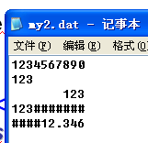
使用格式控制建立的文本文件
#include <fstream.h>
#include <iomanip.h>
void main ( )
{ ofstream ost ;
ost.open ( “d:\\my2.dat" ) ;
ost << "1234567890" << endl ;
int a = 123 ;
ost << a << endl ;
ost << setw ( 10 ) << a << endl ;
ost << resetiosflags ( ios :: right ) << setiosflags ( ios :: left )
<< setfill ( '#' ) << setw ( 10 ) << a << endl ;
ost << resetiosflags ( ios :: left ) << setiosflags ( ios :: right )
<< setprecision ( 5 ) << setw ( 10 ) << 12.34567890 << endl ;
ost . close ( ) ;
}
默认方式
打开文本文件
插入字符串
把整型数转换成
字符串
以指定格式
插入数据

Slide 45
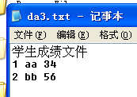
#include <iostream.h>
#include <fstream.h>
#include <stdlib.h>
void main()
{ char fileName[30] , name[30] ; int number , score ;
ofstream outstuf ;
cout << "Please input the name of students file :\n" ;
cin >> fileName ;
outstuf.open( fileName, ios::out ) ;
if ( !outstuf )
{ cerr << "File could not be open." << endl ; abort(); }
outstuf << "学生成绩文件\n" ;
cout << "Input the number, name, and score : (Enter Ctrl-Z to end input)\n? " ;
while( cin >> number >> name >> score )
{ outstuf << number << ' ' << name << ' ' << score << '\n' ;
cout << "? " ;
}
outstuf.close() ;
}
建立一个包含学生学号、姓名、成绩的文本文件
// 建立输出文件流对象
// 输入文件名
// 连接文件，指定打开方式
// 调用重载运算符函数测试流
// 写入一行标题
// 向流插入数据
// 关闭文件

Slide 46
二进制文件
二进制文件以基本类型数据在内存的二进制表示形式存放
数据，不对写入或读出的数据做格式转换
二进制文件的读写方式由程序控制
打开二进制文件用binary方式
二进制文件是随机存取文件
随机访问流
流的状态表示：流的内容、长度和操作位置
beg
end
cur

Slide 47
istream 类操作流读指针的成员函数
10.5.4 二进制文件
istream & istream :: seekg ( long pos) ;
作用 读指针从流的起始位置向后移动由pos指定字节
istream & istream :: seekg ( long off, ios::seek_dir ) ;
作用 读指针从流的seek_dir位置移动 off 指定字节
ios::seek_dir 值：
cur 相对于当前读指针所指定的当前位置
beg 相对于流的开始位置
end 相对于流的结尾处
enum ios::seek_dir { beg = 0 ; cur = 1 , end = 2 } ;
istream & istream :: teelg () ;
作用 返回读指针当前所指位置值

Slide 48
10.5.4 二进制文件
例1：
istream input ;
……
input . seekg ( - 10 , ios :: cur ) ;
// 读指针以当前位置为基准，向前移动 10 个字节
beg
end
cur
cur

Slide 49
10.5.4 二进制文件
例1：
istream input ;
……
函数 seekg ( n ) ;
等价于 seekg ( n , ios::beg ) ;
input . seekg ( 10 , ios :: beg ) ;
// 读指针从流的开始位置，向后移动 10 个字节
beg
end
cur
cur

Slide 50
例1：
istream input ;
……
input . seekg ( -10 , ios :: end ) ;
// 读指针从流的结尾，向前移动 10 个字节
beg
end
cur
cur

Slide 51
10.5.4 二进制文件
例2：
istream input ;
long pos = input . tellg ( ) ; // 获取当前位置指针
input >> number ; // 读入一个整数，指针后移 4 字节
……
input . seekg ( pos ) ; // 指针返回原来位置
input >> number ; // 重读该整数
beg
… i-1 i i+1 …
end
200311
cur

Slide 52
istream input ;
long pos = input . tellg ( ) ; // 获取当前位置指针
input >> number ; // 读入一个整数，指针后移 4 字节
……
input . seekg ( pos ) ; // 指针返回原来位置
input >> number ; // 重读该整数
beg
… i-1 i i+1 …
end
200311
cur
pos
i

Slide 53
istream input ;
long pos = input . tellg ( ) ; // 获取当前位置指针
input >> number ; // 读入一个整数，指针后移 4 字节
……
input . seekg ( pos ) ; // 指针返回原来位置
input >> number ; // 重读该整数
beg
… i-1 i i+1 …
end
200311
cur
pos
i

Slide 54
istream input ;
long pos = input . tellg ( ) ; // 获取当前位置指针
input >> number ; // 读入一个整数，指针后移 4 字节
……
input . seekg ( pos ) ; // 指针返回原来位置
input >> number ; // 重读该整数
beg
… i-1 i i+1 …
end
200311
cur
pos
i

Slide 55
istream input ;
long pos = input . tellg ( ) ; // 获取当前位置指针
input >> number ; // 读入一个整数，指针后移 4 字节
……
input . seekg ( pos ) ; // 指针返回原来位置
input >> number ; // 重读该整数
beg
… i-1 i i+1 …
end
200311
cur
pos
i

Slide 56
istream input ;
long pos = input . tellg ( ) ; // 获取当前位置指针
input >> number ; // 读入一个整数，指针后移 4 字节
……
input . seekg ( pos ) ; // 指针返回原来位置
input >> number ; // 重读该整数
beg
… i-1 i i+1 …
end
200311
cur
pos
i
Object Oriented

Slide 57
istream input ;
long pos = input . tellg ( ) ; // 获取当前位置指针
input >> number ; // 读入一个整数，指针后移 4 字节
……
input . seekg ( pos ) ; // 指针返回原来位置
input >> number ; // 重读该整数
beg
… i-1 i i+1 …
end
200311
cur
pos
i

Slide 58
ostream 类操作流写指针的成员函数
ostream & ostream :: seekp ( long pos ) ;
作用 写指针从流的起始位置向后移动由参数指定字节
ostream & ostream :: seekp ( long off , ios::seek_dir ) ;
作用 写指针从流的seek_dir位置移动由 off 指定字节
ostream & ostream :: teelp ( ) ;
作用 返回写指针当前所指位置值

Slide 59
10.5.4 二进制文件
适于二进制流操作的成员函数
这些函数操作对象是单字节数据
它们也可以用于文本流，但必须保证流中存储数据是ASCII码，并且不会跳过空白字符

Slide 60
适于二进制流操作的成员函数
istream 类中三个操作字节数据的成员函数
istream & istream :: get ( char & c ) ;
作用 从流中提取一个字节数据，更新对象 c
int istream :: get ( ) ;
作用 函数值返回流中一个字节数据
istream & istream :: read ( char * buf , int n ) ;
作用 从流中提取 n 个字节数据，更新对象 buf

Slide 61
适于二进制流操作的成员函数
ostream 类中两个操作字节数据的成员函数
ostream & ostream :: put ( char c ) ;
作用：向流插入一个字节数据
ostream & ostream :: write ( char * buf , int n ) ;
作用：向流插入 buf 对象的由第二个参数指定数目的字节数据

Slide 62
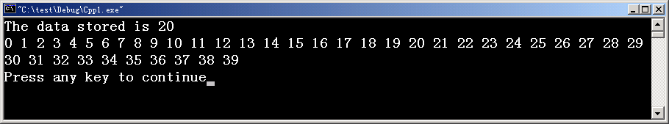
#include <fstream.h>
void main ( ){
fstream f( "a:DATA.dat" , ios::in | ios::out | ios::binary ) ;
  int i ;
for( i = 0; i < 20 ; i ++ ) f.write((char *)&i, sizeof(int) ) ;
long pos = f.tellp( ) ;
for( i = 20; i<40 ; i ++ ) f.write( (char*)&i, sizeof(int) ) ;
f.seekg(pos) ;
f.read((char*)&i, sizeof(int) ) ;
cout << "The data stored is " << i << endl ;
f.seekp( 0, ios::beg ) ;
for( i = 0; i<40 ; i ++ )
{ f.read( (char*)&i, sizeof(int) ) ; cout<<i<<ends; }
cout<<endl;
}
随机文件读写
// 打开随机文件
// 先写入 20 个整数
// 记录当前写指针位置值
// 再写入 20 个整数
// 将指针移到 pos 所表示的位置
// 读出一个数据
// 指针移到文件开始
// 显示全部数据

Slide 63
小 结
C++流库是用继承方法建立起来的一个输入输出类库。流是对字节序列从一个对象移动到另一个对象的抽象。
流对象是内存与文件（或字符串）之间数据传输的信道。
  标准流与系统预定义的外部设备连接；
  串流与串对象或字符数组连接；
  文件流与用户定义的外部文件连接。
一旦流对象和通信对象关联，程序就可以使用流的操作方式传输数据。
标准流与外设的连接是C++预定义的。其他流类对象与通信对象的连接使用流类构造函数实现。

Slide 64
数据流本身没有逻辑格式。数据的解释方式由应用程序的操作决定。流类库提供了格式化和非格式化的I/O功能
文本流I/O提供内存基本类型数据与文本之间的格式转换。包括重载插入和提取运算符，字符输入输出函数，以及各种格式控制。标准流、串流都是文本流。
处理用户定义的文件I/O要用文件流对象。
  根据代码方式分为文本文件和二进制文件，
  根据数据存取方式分为顺序存取文件和随机存取文件
  文本文件是顺序存取文件，二进制文件是随机存取文件。
文件操作的三个主要步骤是：打开文件；读/写文件；关闭文件流。
文件的性质由打开文件的方式决定。
  文本文件流提供数据格式化I/O；
  二进制文件流提供字节流无格式I/O。
移动流指针，可以对文件的任意位置进行读/写操作。

